Slide 1
Communauté des maladies émergentes et zoonotiques
Identifier les risques émergents grâce à l'intelligence collective
CEZD - Mise à jour du réseau des petits ruminants du CAHSS
05 mars 2024
www.cezd.ca

Slide 2
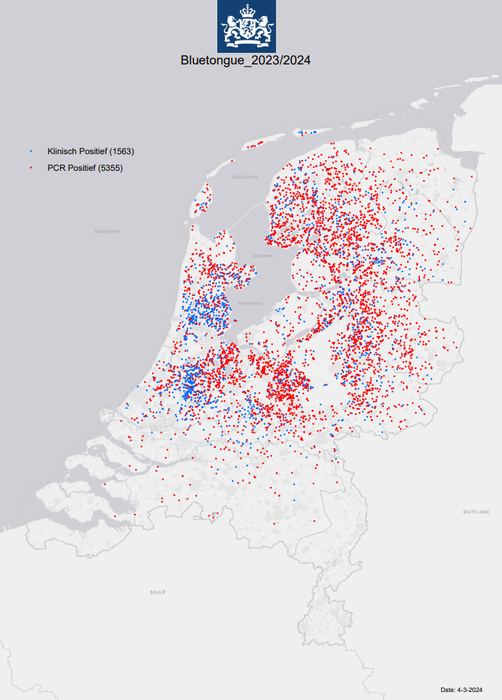
Virus de la fièvre catarrhale du mouton (BTV-3) en Europe
Pays-Bas
Premiers cas signalés fin septembre 2023
Sérotype 3
Rapports les plus récents
  PCR positifs - 5355
  Cliniquement positif - 1563 (pas de PCR)
Cas chez les bovins et les ovins
L'origine de l'introduction reste incertaine
Cas rare : Une chienne enceinte de 3,5 ans a également été testée positive.
  Vivait dans une ferme laitière avec des bovins et des ovins.
Notes:
Image au 4 mars 2023
Total ~6918 cas
La source d'introduction du sérotype 3 du BTV aux Pays-Bas serait liée à des moucherons présents dans des déchets ménagers transportés par train de Rome à Amsterdam. Les informations figurant sur le site web officiel des Pays-Bas indiquent que la source ne provenait pas d'Europe et qu'elle n'a pas encore été identifiée.
Les Pays-Bas ont signalé la présence du sérotype 3 du BTV chez une chienne enceinte de 3,5 ans qui vivait dans une ferme laitière avec des bovins et des ovins, et on ne sait pas comment la chienne a été infectée ; l'infection par le BTV chez les chiens est rare et n'a été signalée auparavant que chez des chiennes enceintes

Slide 3
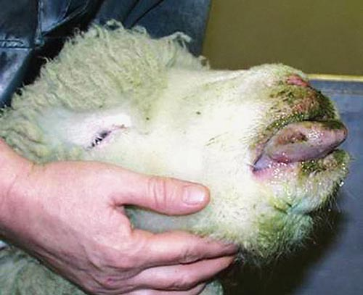
Un chien néerlandais atteint de fièvre catarrhale ovine - WUR
Chien de 3,5 ans
Signes cliniques
  Essoufflement
  Œdème pulmonaire
  Émaciation sévère et léthargie
Ferme laitière néerlandaise avec bovins et ovins
Chien diagnostiqué avant bovins et ovins diagnostiqués positifs
https://microbewiki.kenyon.edu/index.php/File:Bluetongue.jpg

Slide 4
Un chien néerlandais atteint de fièvre catarrhale ovine - WUR
Les cas cliniques chez les canidés ont été observés chez des chiennes en gestation.
La fièvre catarrhale du mouton chez les chiens domestiques 2010
Présentation clinique et prise en charge d'une infection naturelle par le virus de la fièvre catarrhale du mouton chez une chienne Rottweiler en gestation (scielo.org.za)
Voies de transmission
  Transmis par la consommation de viande crue ou par le post-partum
  Transmission vectorielle par les moucherons
  Vaccins vivants contaminés contre la maladie de Carré
  Transmission iatrogène avec un extenseur de sperme contaminé (suspect)
Notes:
https://www.scielo.org.za/scielo.php?script=sci_arttext&pid=S1019-91282022000200018

Slide 5
Virus de la fièvre catarrhale du mouton (BTV-3) en Europe
ROYAUME-UNI
Début novembre, 1st cas de sérotype 3 du virus de la fièvre catarrhale du mouton chez des bovins dans le Kent
D'autres cas ont ensuite continué à être signalés
Au 1er mars, 123 cas de BTV ont été confirmés en Angleterre sur 73 sites dans 4 comtés.
  116 cas chez les bovins, 7 cas chez les ovins
  Le sérotype 3 du virus de la fièvre catarrhale ovine a été détecté dans le Kent, le Suffolk, le Norfolk et la région de l'Oregon.
Il n'y a toujours pas de preuve que le BTV circule actuellement chez les moucherons en Grande-Bretagne, période saisonnière à faible vecteur.
Le 19 février, des zones de contrôle temporaires ont été levées dans le Kent, le Norfolk et certaines parties du Suffolk.
Notes:
En raison de la période actuelle de faible vecteur (qui indique une faible activité des moucherons), où les anticorps sont faibles et où les résultats des tests indiquent une infection plus ancienne, les animaux dont le test est positif pour la fièvre catarrhale ovine ne sont pas abattus pour le moment. Cela s'explique par le fait que la température plus basse réduit le risque de transmission.
Le Royaume-Uni a testé environ 45 000 animaux pour le BTV-3 et n'a trouvé que 123 positifs. Aucun animal n'était mort et il n'y avait aucun signe clinique de maladie chez les animaux.
La situation est différente de celle qui prévaut aux Pays-Bas, avec une mortalité de 20 % chez les ovins et près de 7 000 locaux infectés.

Slide 6
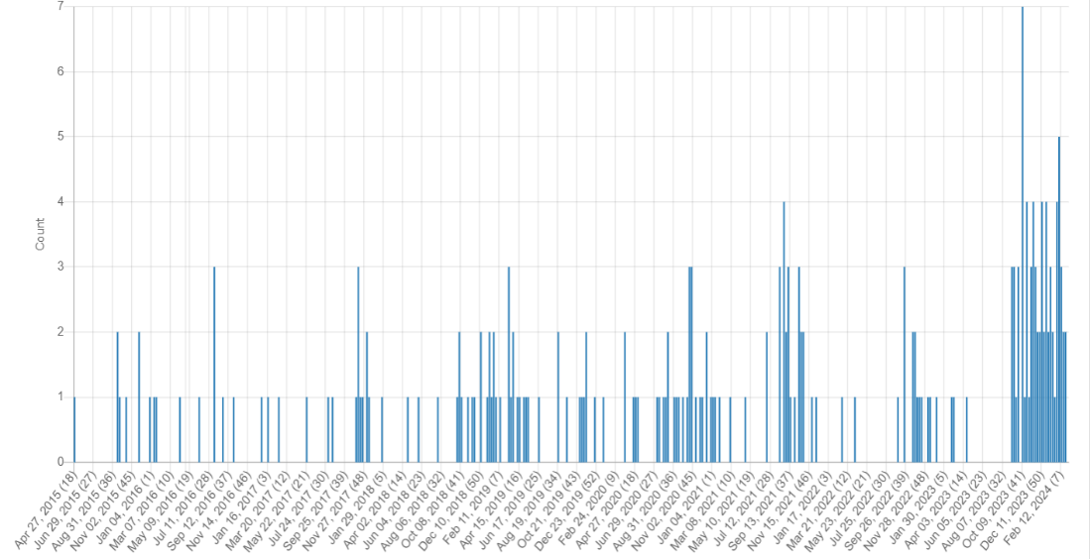
Virus de la fièvre catarrhale du mouton (BTV-3) en Europe
Belgique
Fin septembre, 1st cas de BTV sérotype 3 chez des moutons à Merksplas
Près de la frontière avec les Pays-Bas
Aucun autre cas n'a été signalé depuis
Allemagne
Début octobre, 1st cas de BTV sérotype 3 à Clèves
Près de la frontière avec les Pays-Bas
Cas chez les bovins et les ovins
Jusqu'au 29 février, 28 épidemie ont
été signalés.
L'expansion vers l'ouest
Signaux TVB : avril 2015 - mars 2024
Notes:
Autres pays ? Les Pays-Bas, l'Allemagne et la Belgique établissent des rapports en raison des exportations, mais d'autres pays de l'UE n'effectuent pas de surveillance s'ils n'ont pas de marché qui l'exige.
beaucoup d'inconnues autour de la distribution du BTV-3 en Europe.

Slide 7
Récupération de séquences du sérotype 6 du virus de la fièvre catarrhale du mouton multiréassortant chez un cerf mulet (Odocoileus hemionus) et un mouton de Dorset (Ovis aries) au Colorado
Découverte de deux réassortement du virus de la fièvre catarrhale du mouton de sérotype 6 (BTV-6) récupérés sur un mouton domestique et un cerf mulet en liberté dans le nord du Colorado
Les résultats reflètent le mouvement de sérotypes géographiquement distincts du BTV dans d'importantes zones agricoles des États-Unis et démontrent un réassortiment avec des sérotypes circulant à l'échelle régionale.
Le séquençage du génome entier des isolats du BTV-6 dans l'ouest des États-Unis n'a pas été entrepris
Notes:
Les sérotypes du BTV aux États-Unis sont répertoriés comme "établis" (3, 6, 10, 11, 12, 13, 17), "signalés" (1, 2, 5, 9, 14, 15, 18, 19, 22, 24) ou "non signalés" (4, 7, 8, 16, 20, 21, 23, 25, 26) (USDA APHIS, 2022).
Au Canada - Les souches à notification immédiate sont les souches 2, 10, 11, 13 et 17.
Toutes les autres souches doivent être déclarées.

Slide 8
Une nouvelle souche de sérotype 2 du virus de la fièvre catarrhale du mouton isolée chez un cerf de Virginie (Odocoileus virginianus) élevé en Floride provient d'un réassortiment de segments de gènes dérivés de sérotypes co-circulant dans le sud-est des États-Unis.
Nouvelle souche réassortie du BTV-2 détectée chez le cerf à queue blanche en Floride
Probablement due à l'acquisition de segments de génome provenant de souches de BTV co-circulant en Floride et en Louisiane.
Les résultats indiquent que des souches de BTV non caractérisées génétiquement peuvent circuler dans le sud-est des États-Unis.
Question :
Quelles sont les implications des réassortiments pour le Canada ?

Slide 9
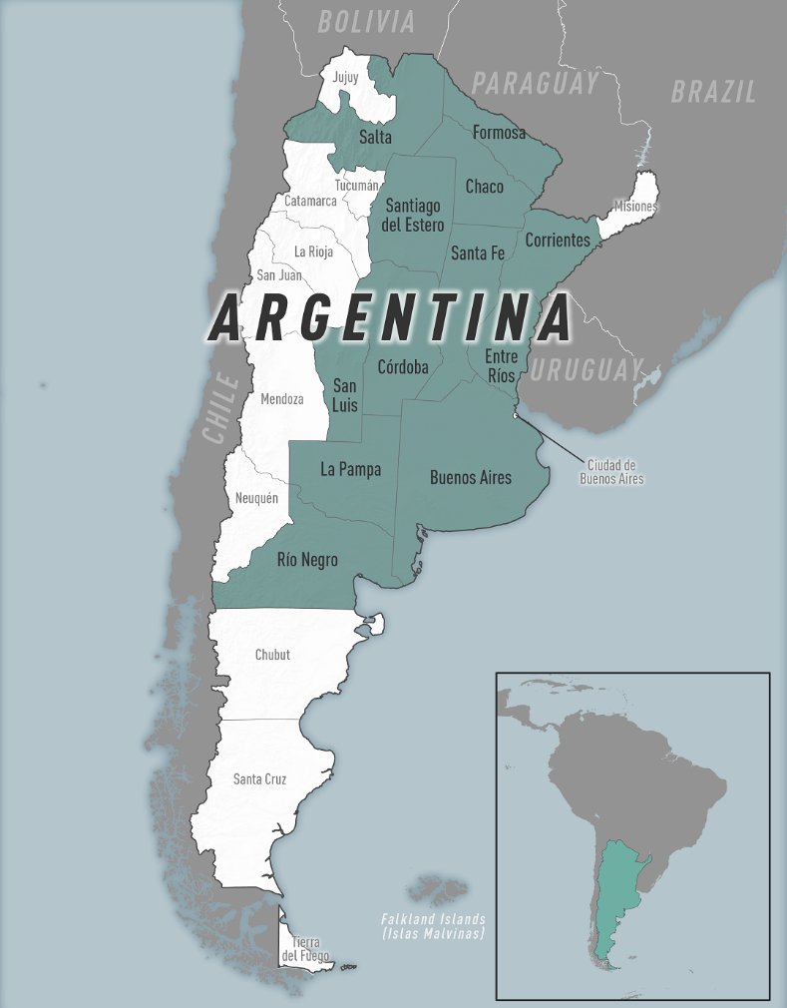
L'encéphalite équine occidentale en Amérique du Sud
Épidémie d'encéphalite équine occidentale en Amérique du Sud
Derniers cas humains 1982/83 et 1996
Les derniers cas de chevaux en Argentine remontent à 1988

Slide 10
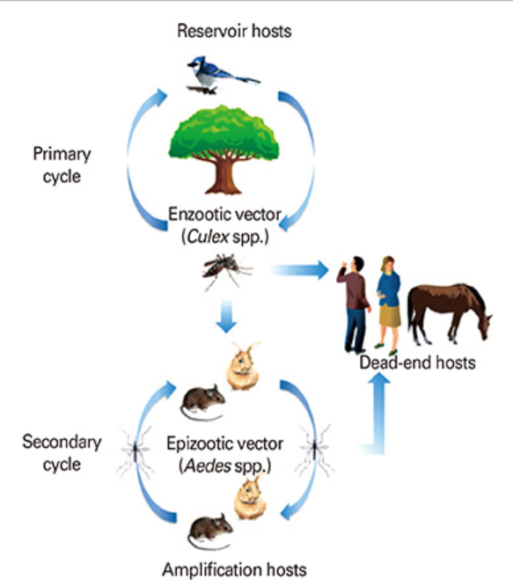
Cas équins en Argentine
Bulletin épidémiologique du ministère argentin de la santé
Premiers cas équins signalés le 27 novembre^{th} , 2023
Au 12 janvier 2024, il y a eu 1 272 cas.
  40 confirmés par le laboratoire
  1232 diagnostic clinique (par symptomatologie et lien épidémiologique)
Encéphalites zoonotiques causées par des arbovirus : transmission et épidémiologie des alphavirus et des flavivirus

Slide 11
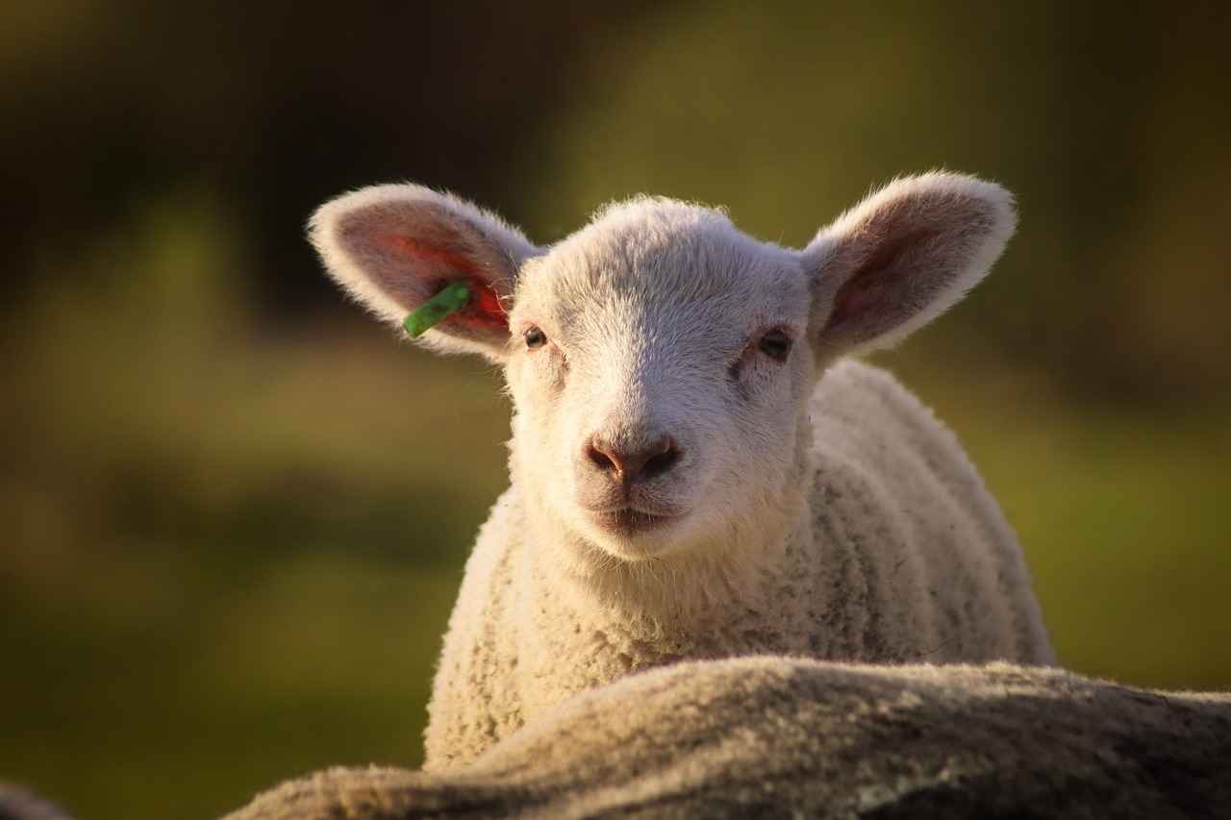
Une autre surprise avec l'encéphalomyélite équine : à Baradero, un mouton a été infecté - Infocampo
La patiente était une brebis femelle âgée de quatre mois qui présentait des signes de nervosité
A vécu avec des chevaux présentant des signes cliniques et des cas de mortalité
Ovins n'ayant pas été signalés auparavant avec l'encéphalite équine de l'Ouest
L'encéphalopathie spongiforme ovine (WEE) est apparue au Canada, la probabilité de réapparition est inconnue

Slide 12
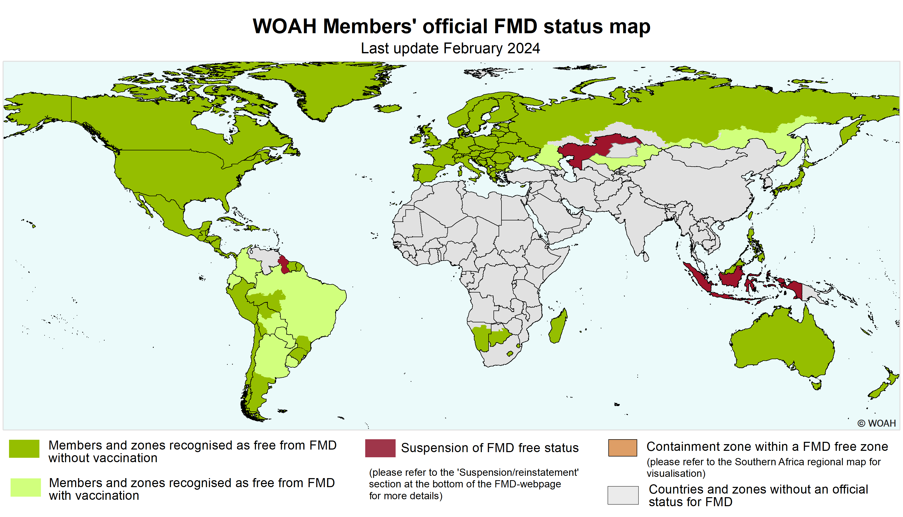
Risque accru d'entrée de la fièvre aphteuse en Europe - Swine news - pig333, pig to pork community
L'augmentation des détections de SAT-2 en Afrique du Nord est préoccupante
Changement dans l'épidémiologie
Couverture vaccinale insuffisante dans les pays touchés (Algérie, Tunisie, Libye)
Le ramadan augmentera les mouvements de personnes et d'animaux

Slide 13
Résultats scientifiques
Les plantes, vecteurs de transmission des prions dans l'environnement : iScience (cell.com)
Capacité d'un modèle dynamique de maladie sensible au climat à reproduire les épidémies historiques de fièvre de la vallée du Rift en Afrique | Scientific Reports (nature.com)
Détection de virus de la fièvre aphteuse du génotype A/AFRICA/G-I dans le Sultanat d'Oman - PubMed (nih.gov)

Slide 14



Enquête sur les groupes du réseau
Les rapports trimestriels de la CEZD sont-ils utiles ?
Y a-t-il quelque chose que nous pourrions améliorer ?
Y a-t-il des choses que nous devrions cesser de faire ?
Notes:
Nous demandons à tous les groupes de notre réseau de nous indiquer si ce qui est fait pour le réseau apporte une valeur ajoutée. Il s'agit donc d'une enquête de type "pouce en l'air" ou "pouce en bas".
Si vous avez des commentaires sur ce que nous pourrions améliorer ou sur ce que nous devrions cesser de faire, nous vous en serions reconnaissants - maintenant ou plus tard. Compte tenu de nos ressources limitées, nous ne voulons pas consacrer d'efforts à des choses qui n'ont pas de valeur.

